Slide 1





Dominican Republic
Teens in Dominican Republic need more movement for healthy minds and bodies

Slide 2
República Dominicana
Los adolescentes en República Dominicana necesitan moverse más para tener mentes y cuerpos saludables

Slide 3

Dominican Republic
No mother in Dominican Republic should die from childbirth

Slide 4
República Dominicana
Ninguna madre en República Dominicana debería morir durante el parto

Slide 5
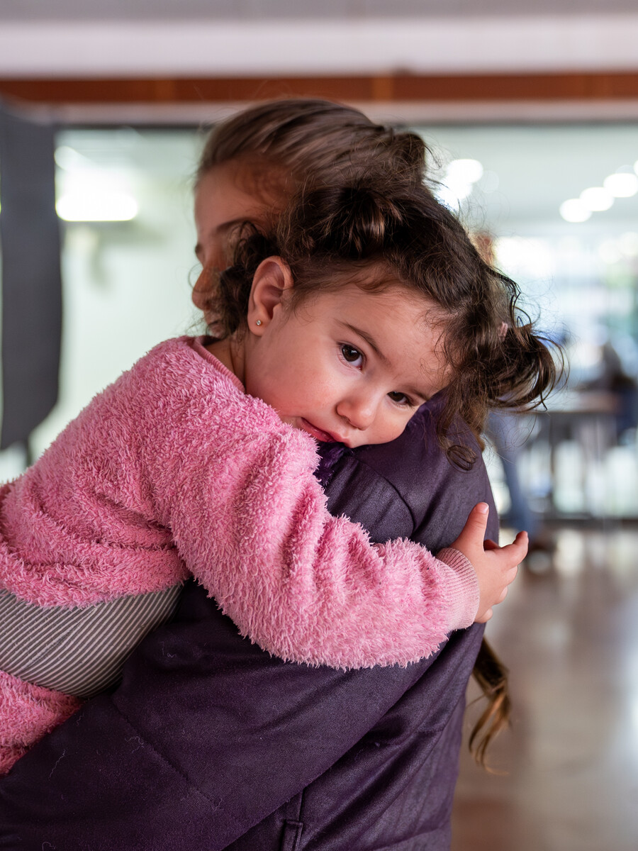
Dominican Republic
300 girls
in Dominican Republic become mothers every day, while still children themselves
Source: MICS 2019

Slide 6
República Dominicana
300 niñas
en República Dominicana se convierten en madres cada día, siendo aún niñas
Fuente: MICS 2019

Slide 7

Dominican Republic
Over 10% of mothers
in Dominican Republic do not receive postnatal care in the critical first 48 hours
Source: MICS 2019

Slide 8
República Dominicana
Más del 10 % de las madres
en República Dominicana no reciben atención postnatal en las primeras 48 horas cruciales
Fuente: MICS 2019

Slide 9

Dominican Republic
1 in 6 children
in Dominican Republic with acute respiratory infection symptoms never see a health provider in time
Source: MICS 2019

Slide 10
República Dominicana
1 de cada 6 niños
en República Dominicana con síntomas de infección respiratoria aguda nunca reciben atención médica a tiempo
Fuente: MICS 2019

Slide 11

Dominican Republic
20,000 mothers
in Dominican Republic miss their critical fourth antenatal check-up each year
Source: MICS 2019

Slide 12
República Dominicana
20,000 madres
en República Dominicana no asisten a su cuarta revisión prenatal anual tan importante
Fuente: MICS 2019

Slide 13

Dominican Republic
No woman in Dominican Republic should give birth alone, without a skilled health professional

Slide 14
República Dominicana
Ninguna mujer en República Dominicana debería dar a luz sola, sin la atención de un profesional de salud calificado

Slide 15

Dominican Republic
Only 1 in 2 children
in Dominican Republic with diarrhoea get the life-saving oral rehydration salts they need
Source: MICS 2019

Slide 16
República Dominicana
Sólo 1 de cada 2 niños
en República Dominicana con diarrea recibe las sales de rehidratación oral que salvan vidas
Fuente: MICS 2019

